Slide 1

PHÒNG GIÁO DỤC VÀ ĐÀO TẠO QUẬN GÒ VẤP
MÔN TOÁN 6
CHÚC CÁC EM HỌC TỐT

Slide 2
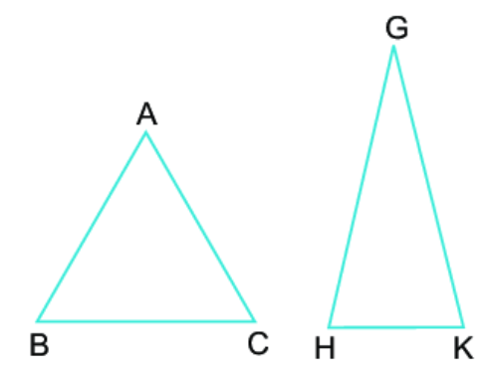
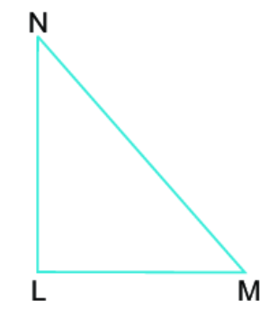
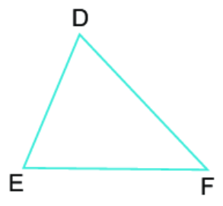
Hướng dẫn HS nghiên cứu trước bài học:
- Thực hiện các yêu cầu của hoạt động khám phá 2 SGK/78
Hoạt động khám phá 2: Em hãy dùng compa kiểm tra xem tam giác nào dưới đây có ba cạnh bằng nhau?
Với hình vừa tìm được em hãy dùng thước đo góc để kiểm tra xem các góc của tam giác đó có bằng nhau hay không?

Slide 3
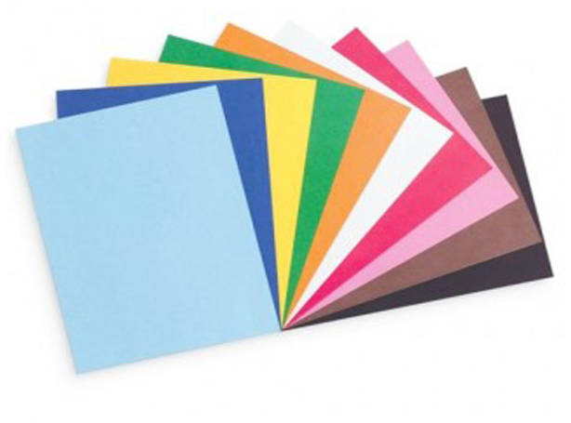
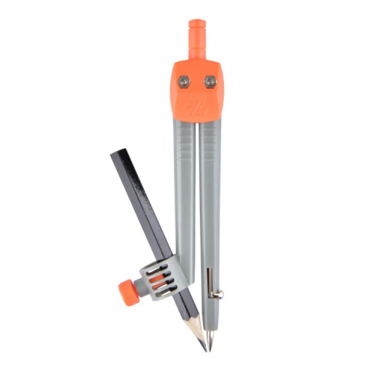
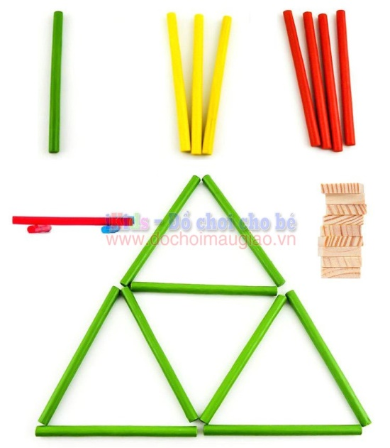
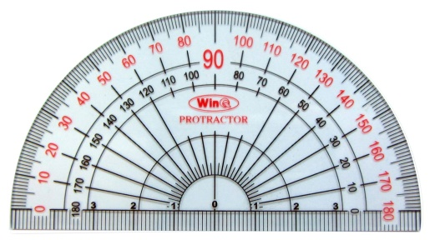
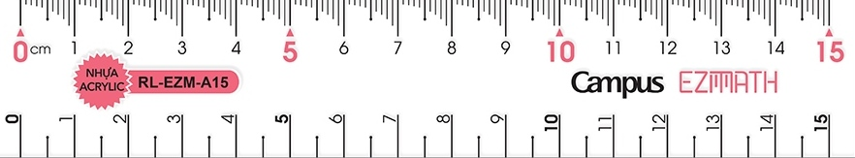
- Chuẩn bị cho thực hành 4, 5 SGK/79 HS chuẩn bị 1 bìa cứng (hoặc giấy trắng), ba que tính có chiều dài bằng nhau, thước đo góc, thước thẳng, compa.

